Slide 2
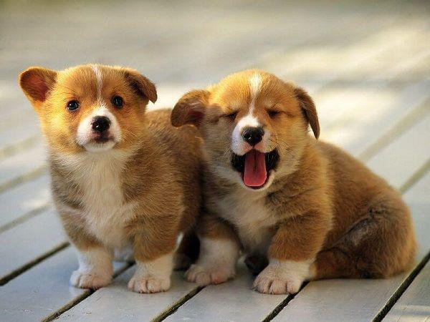
KHỞI ĐỘNG
Gia đình em nuôi những loài vật nuôi nào? Chia sẻ cách nuôi và chăm sóc loài vật nuôi trong gia đình em?

Slide 3
DỰ ÁN 2: KẾ HOẠCH NUÔI DƯỠNG, CHĂM SÓC VẬT NUÔI TRONG GIA ĐÌNH

Slide 4
Mục đích | Yêu cầu | Nhiệm vụ
- Lập được kế hoạch và tính toán được chi phí để nuôi một loại vật nuôi trong gia đình. | - Lựa chọn được loại vật nuôi phù hợp với điều kiện của gia đình. | - Tìm kiếm thông tin về các loài vật nuôi, cách nuôi các loài động vật sau đó lập Kế hoạch và tính toán để nuôi một loài vật trong gia đình.

Slide 5
I. LẬP KẾ HOẠCH NUÔI DƯỠNG VÀ CHĂM SÓC VẬT NUÔI TRONG GIA ĐÌNH

Slide 6
Mẫu 1: Báo cáo kế hoạch nuôi dưỡng và chăm sóc vật nuôi trong gia đình.
STT | Công việc cần làm | Thời gian thực hiện | Dụng cụ vật liệu cần thiết | Ghi chú
1
2
3
4

Slide 7
II. LẬP BẢNG TÍNH CHI PHÍ NUÔI DƯỠNG VÀ CHĂM SÓC VẬT NUÔI

Slide 8
Mẫu 2: Bảng tính chi phí nuôi dưỡng và chăm sóc vật nuôi
STT | Các loại chi phí | Đơn vị tính | Đơn giá (đồng) | Số lượng | Thành tiền (đồng) | Ghi chú
1 | Vật liệu xây dựng chuồng nuôi
2 | Dụng cụ nuôi dưỡng (máng ăn, máng uống,…)
3 | Con giống
4 | Thức ăn
5 | Thuốc thú y
6 | Công chăm sóc
7 | Chi phí khác
Tổng cộng |  |  |  |  | ?

Slide 9
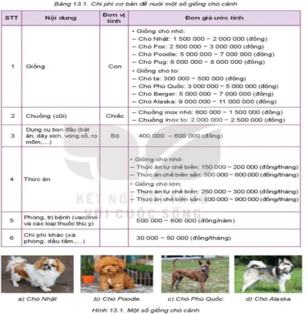

Slide 10
VÍ DỤ
Mẫu 2: Bảng tính chi phí nuôi dưỡng và chăm sóc vật nuôi
STT | Các loại chi phí | Đơn vị tính | Đơn giá (đồng) | Số lượng | Thành tiền (đồng) | Ghi chú
1 | Vật liệu xây dựng chuồng nuôi | 4 tấm lưới sắt | 25.000/ tấm | 4 | 100.000
2 | Dụng cụ nuôi dưỡng (máng ăn, máng uống,…) | 1 cái máng ăn. 1 cái máng uống | 80.000 50.000 | 1 1 | 130.000
3 | Con giống | con mèo cảnh | 7.000.000 | 1 | 7.000.000
4 | Thức ăn | túi | 70.000 | 1 | 70.000
5 | Thuốc thú y | lọ | 30.000 | 1 | 30.000
6 | Công chăm sóc
7 | Chi phí khác
Tổng cộng |  |  |  |  | ?

Slide 11
III. Đánh giá
Phiếu đánh kết quả thực hành
Nhóm được đánh giá | Tiêu chí đánh giá | Thang điểm | Điểm đánh giá của nhóm
..................... | Cấu trúc báo cáo đầy đủ nội dung, rõ ràng, chặt chẽ. | 5 điểm
 | Trình bày tự tin, thuyết phục. | 3 điểm
 | Hình thức báo cáo đẹp, phong phú, hấp dẫn. | 2 điểm
Tổng điểm |  | 10 điểm
Nhóm đánh giá:.....................

Slide 12
IV. Hướng dẫn về nhà
Xem lại bản báo cáo thực hành.
Quay video và chụp ảnh các công việc thực hiện nuôi dưỡng, chăm sóc vật nuôi tại gia đình.
Đọc và tìm hiểu trước bài: Ôn tập chương IV và V

